Slide 1






10
Nhiệt liệt chào mừng các em
MÔN HÓA HỌC 10
BÀI MỞ ĐẦU

Slide 2
Thí nghiệm: hoà tan lòng trắng trứng gà vào cốc nước. Sau đó cho khoảng 5 ml vào ống nghiệm và đun dưới ngọn lửa đèn cồn.
Trong thí nghiệm trên, đâu là hiện tượng vật lí, đâu là hiện tượng hoá học?

Slide 3
1. ĐỐI TƯỢNG NGHIÊN CỨU CỦA HOÁ HỌC

Slide 4
Trò chơi
Ai Nhanh Hơn
Luật chơi: Mỗi nhóm lấy 5 ví dụ về sự biến đổi chất và viết ra bảng phụ trong thời gian 3 phút. (Đội nào xong trước sẽ mang nộp bảng phụ trước)
Bảng phụ của các nhóm được dán lên bảng
Đội chiến thắng là đội viết được đúng 5 ví dụ về sự biến đổi chất trong thời gian ngắn nhất.

Slide 5
2. VAI TRÒ CỦA HOÁ HỌC ĐỐI VỚI ĐỜI SỐNG VÀ SẢN XUẤT
Nhóm 1: Trong cuộc sống hàng ngày, hoá học có vai trò trong việc bảo đảm vệ sinh, an toàn thực phẩm, thuốc chữa bệnh, lựa chọn và sử dụng các chất tẩy rửa,..
Nhóm 2: Hoá học có vai trò trong việc đảm bảo an ninh lương thực, thực phẩm, an ninh năng lượng.
Nhóm 3: Vai trò của hoá học trong các ngành sản xuất công nghiệp, nông nghiệp, sản xuất các hoá chất cơ bản và nghiên cứu sản xuất các vật liệu mới.

Slide 6
HOẠT ĐỘNG CÁ NHÂN
Ghi nhanh vào vở các ứng dụng của hoá học thông qua các hình ảnh sau:

Slide 7
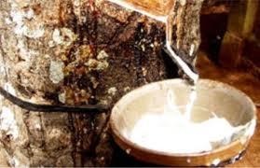
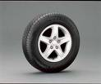
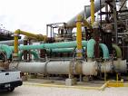

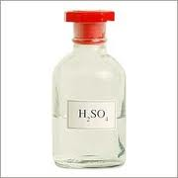
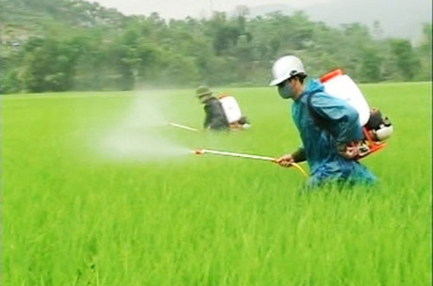
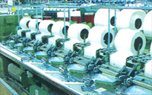
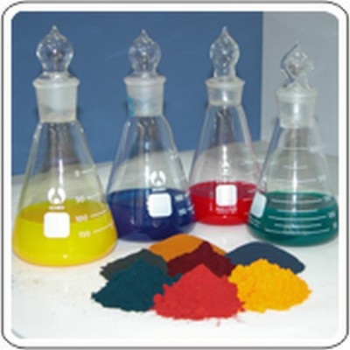

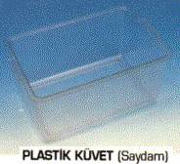
HOÁ HỌC

Slide 8
Lưu hóa cao su
Sản xuất axit hoá chất
Chế tạo diêm
HOÁ HỌC
Thuốc trừ sâu
Chất tẩy trắng bột giấy
Phẩm nhuộm
Dược phẩm
Chất dẻo

Slide 9
2. VAI TRÒ CỦA HOÁ HỌC ĐỐI VỚI ĐỜI SỐNG VÀ SẢN XUẤT
Hoá học có vai trò quan trọng với đời sống và sản xuất
- Trong đời sống: Hóa học về thực phẩm, hóa học về thuốc, hóa học về mĩ phẩm, hóa học về chất tẩy rửa, ...
- Trong sản xuất: hóa học về năng lượng, hóa học về sản xuất hóa chất, hóa học về vật liệu, hóa học về môi trường, ...

Slide 10
3. PHƯƠNG PHÁP HỌC TẬP VÀ NGHIÊN CỨU HOÁ HỌC
Nghiên cứu phần III sách giáo khoa trang 9, chọn từ khoá thích hợp cho sẵn, dán để hoàn thành sơ đồ tư duy điền khuyết chủ đề phương pháp học tập hoá học.
Thời gian 4 phút.

Slide 11
ĐÁP ÁN CÁC NHÁNH CỦA SƠ ĐỒ TƯ DUY
+ Nhánh Tìm hiểu kiến thức: Nội dung học tập, quan sát thí nghiệm, dự đoán kết quả, liên hệ đời sống, hiện tượng tự nhiên.
+ Nhánh xử lí thông tin: giải thích, dự đoán, kết luận, kẻ bảng biểu phân tích.
+ Nhánh ghi nhớ kiến thức: ôn tập, ghi chép, luyện tập thường xuyên, sử dụng thẻ ghi nhớ, sơ đồ tư duy.
+ Nhánh vận dụng kiến thức: vận dụng để giải thích các hiện tượng tự nhiên, giải quyết tình huống thực tiễn.

Slide 12
Sắp xếp theo đúng các bước của phương pháp học tập, nghiên cứu hoá học:
a, Tiến hành thí nghiệm.
b, So sánh kết quả với giả thuyết.
c, Đặt ra giả thuyết khoa học.
d, Quan sát và đặt câu hỏi.
e, Báo cáo kết quả.
f, Lập kế hoạch thí nghiệm để kiểm chướng giả thuyết khoa học.
g, Phân tích kết quả thí nghiệm.

Slide 13
ĐÁP ÁN: d-c-f-a-g-b-e
a, Tiến hành thí nghiệm.
b, So sánh kết quả với giả thuyết.
c, Đặt ra giả thuyết khoa học.
d, Quan sát và đặt câu hỏi.
e, Báo cáo kết quả.
f, Lập kế hoạch thí nghiệm để kiểm chướng giả thuyết khoa học.
g, Phân tích kết quả thí nghiệm.

Slide 14
Các bước của phương pháp học tập, nghiên cứu hoá học:
+ Bước 1: Quan sát và đặt câu hỏi.
+ Bước 2: Đặt ra giả thuyết khoa học.
+ Bước 3: Lập kế hoạch thí nghiệm để kiểm chứng giả thuyết khoa học.
+ Bước 4: Tiến hành thí nghiệm.
+ Bước 5: Phân tích kết quả thí nghiệm.
+ Bước 6: So sánh kết quả với giả thuyết.
+ Bước 7: Báo cáo kết quả.

Slide 15
Trò chơi
Ngôi sao may mắn
Luật chơi: Có 5 ngôi sao trong đó có 1 ngôi sao may mắn, 4 ngôi sao khác tương ứng với mỗi câu hỏi cho 1 ngôi sao. Học sinh lựa chọn ngôi sao bất kì để trả lời câu hỏi. Trả lời đúng sẽ nhận được món quà bất ngờ tại mỗi ngôi sao.

Slide 16
Trò chơi
Ngôi sao may mắn

Slide 17
Câu 1: Chuyên ngành nào sau đây không thuộc Hoá học?
A. Hoá lí.
B. Vật lí
C. Hoá sinh.
D. Hoá hữu cơ.

Slide 18
Câu 2: Trường hợp nào chất xảy ra biến đổi hoá học?
A. Vôi sống cho vào nước.
B. Đá vôi cho vào nước.
C. Viên nước đá tan chảy thành lỏng.
D. Muối ăn tan vào nước.

Slide 19
Câu 3: Người nông dân sử dụng sản phẩm nào sau đây để tăng năng suất cây trồng?
A. Dược phẩm
C. Phân bón
B. Vaccin
D. Thuốc trừ sâu

Slide 20


Ngôi sao may mắn
Bạn rất may mắn: 9 điểm

Slide 21
Câu 4: Để học tốt môn hoá học, theo em cần làm những gì sau đây?
A. Chịu khó quan sát và đặt câu hỏi.
B. Đặt giả thuyết khoa học, xây dựng thí nghiệm để chứng minh, phân tích.
C. Vận dụng kiến thức để giải quyết một số tình huống trong thực tế.
D. Tất cả các phương án trên.

Slide 22

Hướng dẫn về nhà
- Học bài và làm bài tập

